Slide 1
“闲置易站”
软件介绍
负责人：赵满洲
队 员：邢聪颖

Slide 2

1
开发背景
2
创新之处
应用前景
3
4
技术实现

Slide 3

开发背景
。
Part One

Slide 4
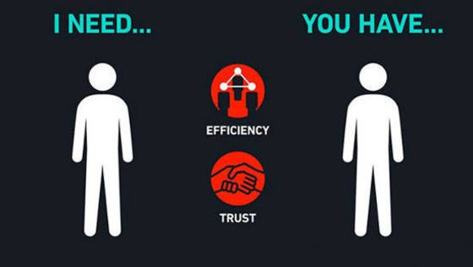
开发意义
1、个人闲置物品无法得到合适处理
2、市面上二手交易市场的信用问题
3、线上交易自身的安全性问题
在国家大力提倡“建设节约型社会”，二手交易领域也是大有发展前途。

Slide 5
。
创新之处
Part Two

Slide 6
创新之处
1、面向高校开发，针对性强，营造了一个良好的交易氛围
2、采用线上发布信息，线下支付的模式，降低了网站的维护成本
3、无需中介，可长期保存数据并进行查找搜索
4、与易班紧密结合，登陆账号为易班账号，保证交易环境

Slide 7
应用前景
。
Part Three

Slide 8


应用前景
适用于校园生活
我国高校二手市场蕴含巨大的商机。其现状表现为：
没有可靠的平台，
市场主体的不固定性以及零散性，
商品的多样性，市场形式多样化以及市场价格随意化。

Slide 9
技术实现
。
Part Four

Slide 10
主要模块
主要功能模块
易班第三方登陆模块
易班第三方登陆模块
易班第三方登陆模块
易班第三方登陆模块
易班第三方登陆模块

Slide 11




技术要点
前端
Spring MVC
Mybatis
Spring
AJAX
BootStrap
Jquery
后端

Slide 12
技术要点
01
后端代码全部进行了重构 Servlet → SSM框架
02
项目采用Maven构建，开发工具由Eclipse换成Idea
改进
03
使用Ajax发送请求，用Jquery修改DOM，减轻服务器压力
04
完善了评论模块，加大了对用户数据的校验，前端+后端
05
项目已经发布到易班，用户可以直接使用

Slide 13
技术要点
01
通过Spring的IOC特性，将对象之间的依赖关系交给了Spring控制，
方便解耦，简化了开发。低侵入式。
02
springMVC是基于MVC设计的框架，对web层进行解耦，并且
与Spring无缝衔接
为什么
重构
灵活的数据验证，格式化，数据绑定机制，以及自带的编码过滤器
和拦截器
03
04
Mybatis提供对象和和数据库orm字段关系的映射，sql写在xml文件
中，便于统一管理和优化，解除sql和程序代码的耦合
05
模块化开发，面向接口编程，高内聚、低耦合，提高可维护性，
降低系统维护成本

Slide 14
技术要点
架构设计
01
03
采用MVC设计模式，各司其职，互不干涉 ，降低耦合度
三层架构，采用DAO模式，每个层的代码分开写，降低耦合，而且方便维护
02
04
面向接口编程，将具体逻辑与实现分开，减少了各个类之间的相互依赖
前后端分离，前端只负责展示数据，不进行逻辑处理

Slide 15
MVC
Controller( C )
Servlet
2、调用Model进行处理
1、请求
响应
3、处理结果返回
View( V )
Model( M )
JSP
Java Beans

Slide 16
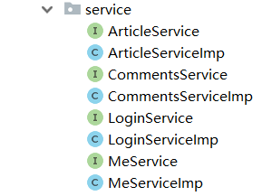
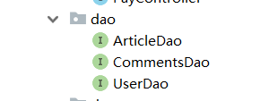
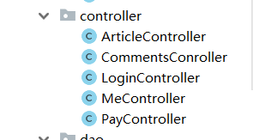
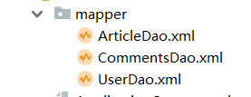
三层架构
Controller
Interfaces
Interface
视图层
业务层
DAO层
DB
Imp
Imp

Slide 17
MVC和三层架构
前端视图层
Controller( C )
Servlet
Model( M )
Interfaces
Interfaces
业务层
业务层
View( V )
JSP
Imp
Imp

Slide 18
Spring MVC
1、请求
2、请求
浏览器
DispatcherServlet
中央调度器
HandleMapping
处理映射器
11、响应
3、处理器执行
4，交给其处理
7、返回给调度器
HandleAdapter
处理适配器
10、调用执行
9、View
8、ModelAndView
6、ModelAndView
5、执行
View
视图
ViewResolver
视图解析器
Controller
处理器

Slide 19
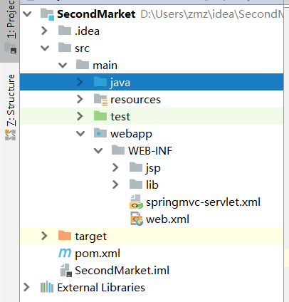

项目的组织
1
总体结构
2
Java包管理
3
Resources管理
4
前端文件的管理

Slide 20
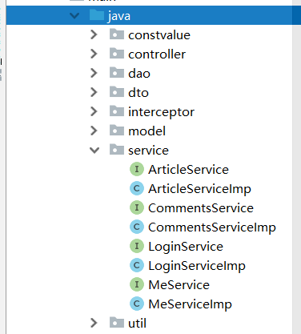
项目的组织
1
总体结构
2
Java包管理
3
Resources管理
4
前端文件的管理

Slide 21
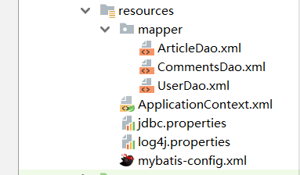
项目的组织
1
总体结构
2
Java包管理
3
Resources管理
4
前端文件的管理

Slide 22
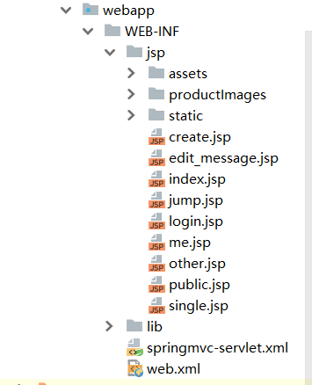
项目的组织
1
总体结构
2
Java包管理
3
Resources管理
4
前端文件的管理

Slide 23
总结
Junit单元测试
Log4j日志
@RespondBody
返回JSON
UI Bootstrap
A
AJAX发送异步请求
SSM
DB
MySQL
GET和POST发送请求
Spring MVC
前端控制器
Controller
Spring整合
Mybatis，
Mapper扫
描，注入到
Spring IOC容
器
AutoWried
Service
AutoWried
返回JSON
JS解析后
修改DOM
来显示
DAO
Spring容器
依赖的Jar包
Tomcat容器
Maven

Slide 24
THANK
YOU

